Slide 1
第三章 逻辑门电路
3.1 MOS逻辑门电路
3.2 TTL逻辑门电路
3.5 逻辑描述中的几个问题
3.6 逻辑门电路使用中的几个实际问题

Slide 2
3.1 MOS逻辑门
3.1.1 数字集成电路简介
1 、逻辑门:实现基本逻辑运算和复合逻辑运算的单元电路。
2、 逻辑门电路的分类
二极管门电路
分立门电路
三极管门电路
NMOS门
逻辑门电路
MOS门电路
PMOS门
CMOS门
集成门电路
TTL门电路

Slide 3
3.1.1 数字集成电路简介
1.CMOS集成电路:
广泛应用于超大规模、甚大规模集成电路
4000系列
74HC 74HCT
74VHC 74VHCT
74LVC 74VAUC
速度慢
与TTL不兼容
抗干扰
功耗低
速度加快
与TTL兼容
负载能力强
抗干扰
功耗低
速度两倍于74HC
与TTL兼容
负载能力强
抗干扰
功耗低
低(超低)电压
速度更加快
与TTL兼容
负载能力强
抗干扰功耗低
2.TTL 集成电路:
广泛应用于中大规模集成电路
74系列
74LS系列
74AS系列
74ALS

Slide 4
3.1.2 逻辑门电路的一般特性
1. 输入和输出的高、低电平
1
v
O
v
I
1
驱动门
G
G
输入低电平的上限值 V_{IL(max)}
1
负载门
2
v
O
v
+
V
DD
+
V
DD
I
输出
高电平
输入高电平的下限值 V_{IH(min)}
V
输入
高电平
OH
(
min
)
V
IH
(
min
)
输出高电平的下限值
V_{OH(min)}
V
IL
(
max
)
输出低电平的上限值
V_{OL(max)}
输入
低电平
输出
低电平
V
OL
(
max
)
0
0
G
门
v
范围
G
2
门
v
I
范围
1
O
Notes:
图中看出，谐波次数越高，幅值分量越小，对原波形的贡献越小，所以在一定条件下可忽略高次谐波。

Slide 5
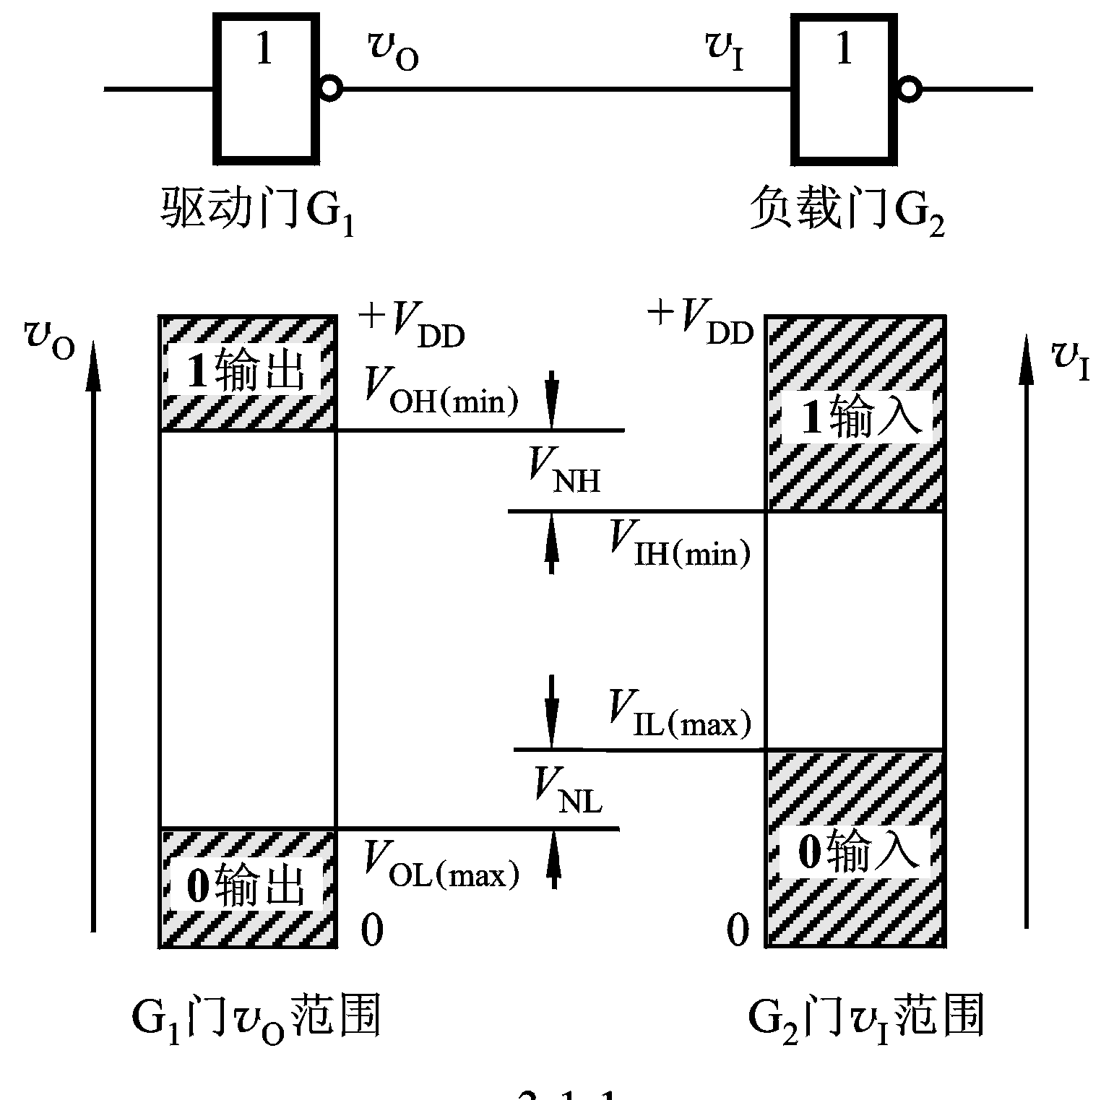
2. 噪声容限
在保证输出电平不变的条件下，输入电平允许波动的范围。它表示门电路的抗干扰能力
驱动门
噪声
负载门
1
1
负载门输入高电平时的噪声容限：
v
o
v
I
V_{NH} —当前级门输出高电平的最小
值时允许负向噪声电压的最大值。
V_{NH} =V_{OH(min)}－V_{IH(min)}
负载门输入低电平时的噪声容限：
V_{NL} —当前级门输出低电平的最大
值时允许正向噪声电压的最大值
V_{NL} =V_{IL(max)}－V_{OL(max)}

Slide 6
3.传输延迟时间
CMOS电路传输延迟时间
传输延迟时间是表征门电路开关速度
的参数，它说明门电路在输入脉冲波
形的作用下，其输出波形相对于输入
波形延迟了多长的时间。
50%
50%
输入
t
t
PHL
PLH
输出
90%
90%
50%
50%
10%
10%
t
t
f
r
类型 参数 | 74HC V_{DD}=5V | 74HCT V_{DD}=5V | 74LVC V_{DD}=3.3V | 74AUC V_{DD}=1.8V
t_{PLH}或t_{PHL}(ns) | 7 | 8 | 2.1 | 0.9

Slide 7
4. 功耗
静态功耗：指的是当电路没有状态转换时的功耗，即门电路空载时电源总电流I_{D}与电源电压V_{DD}的乘积。
动态功耗：指的是电路在输出状态转换时的功耗，
对于TTL门电路来说，静态功耗是主要的。
CMOS电路的静态功耗非常低，有动态功耗
5. 延时−功耗积
是速度功耗综合性的指标.延时−功耗积，用符号DP表示

Slide 8
6、扇入与扇出数
（1）扇入数：取决于逻辑门的输入端的个数。
（2）扇出数：是指其在正常工作情况下，所能带同类门电路的最大数目。它表示门电路的带负载能力。一般TTL门电路N_{O}≥8，性能更好的门电路的扇出数最高可达30至50 。
（a)带拉电流负载
(b)带灌电流负载

Slide 9
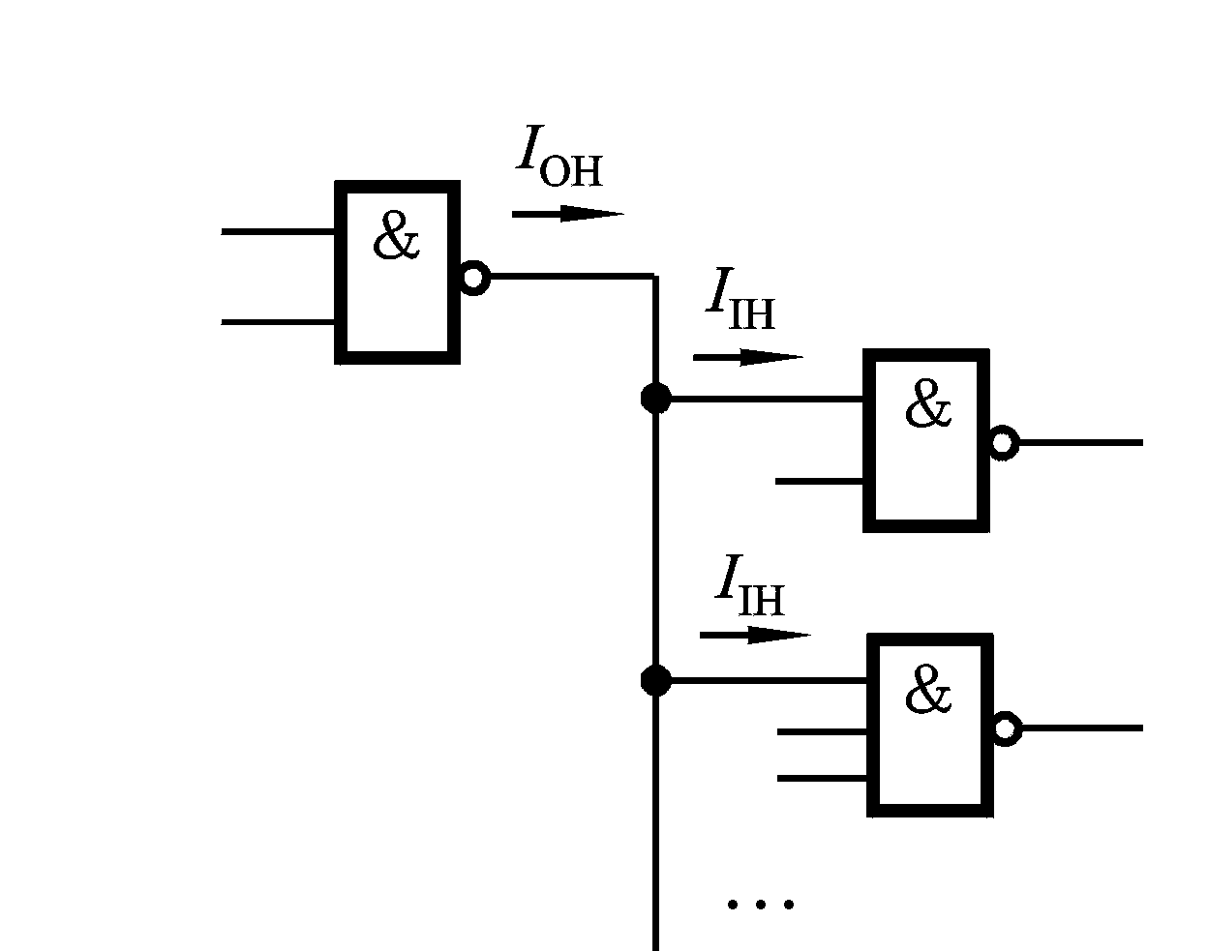
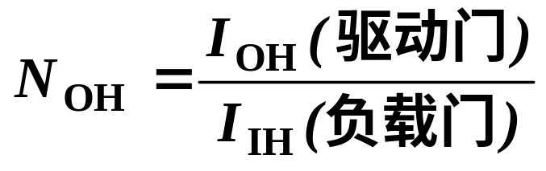
（a)带拉电流负载
当负载门的个数增加时，总的拉电流将增加，会引起输出高电压的降低。但不得低于输出高电平的下限值，这就限制了负载门的个数。
高电平扇出数:
I_{OH} :驱动门的输出端为高电平电流
I_{IH} :负载门的输入电流。

Slide 10
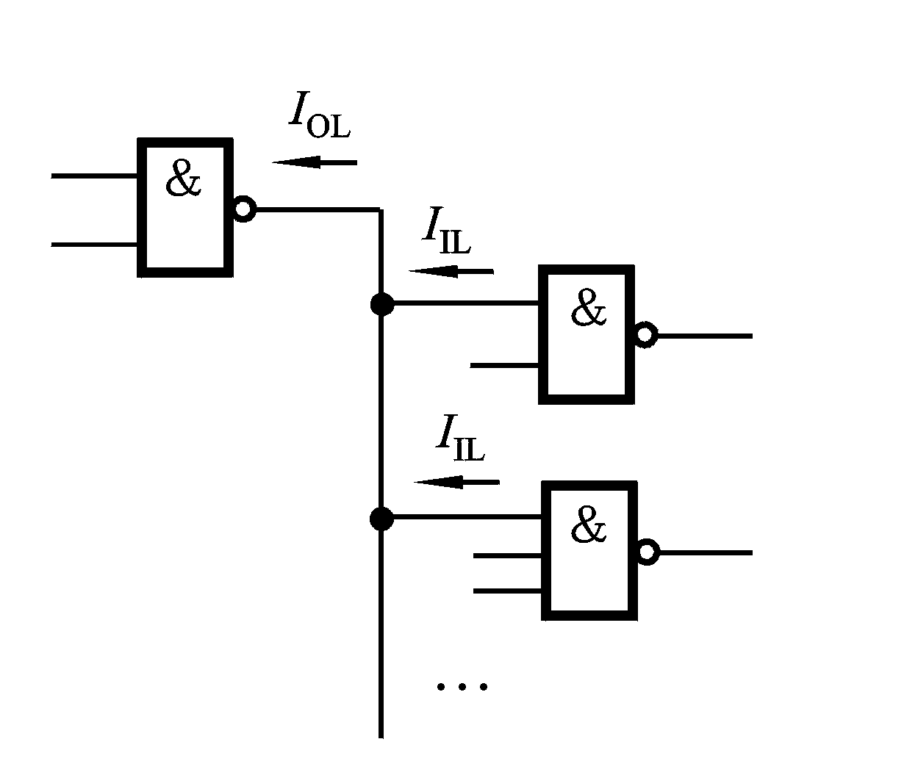
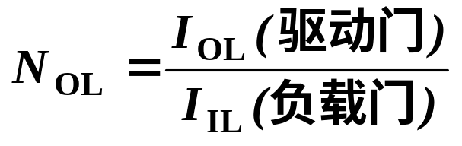
(b)带灌电流负载
当负载门的个数增加时，总的灌电流I_{OL}将增加，同时也将引起输出低电压V_{OL}的升高。当输出为低电平，并且保证不超过输出低电平的上限值。
I_{OL} ：驱动门的输出端为低电平电流
I_{IL} ：负载门输入端电流

Slide 11
复习： MOS 管的特性
MOS（Mental – Oxide – Semiconductor）
金属 – 氧化物 – 半导体场效应管
一、 静态特性
(电压控制型)
1. 结构和特性：
(1) N 沟道
i_{D} /mA
i_{D} /mA
可
变
电
阻
区
u_{GS} = 6V
u_{DS} = 6V
漏极 D
4
4
i_{D}
3
3
开启电压
U_{TN} = 2 V
+
恒流区
2
5V
2
栅极
G
u_{DS}
B
4V
衬
底
-
1
1
U_{TN}
+
3V
u_{GS}
-
0
2
4
6
8
10
u_{DS} /V
0
2
4
6
u_{GS} /V
源极 S
截止区
漏极特性
转移特性

Slide 12
(2) P 沟道
漏极 D
参考方向
i_{D}
P 沟道增强型 MOS 管
与 N 沟道有对偶关系。
+
栅极
G
u_{DS}
B
衬
底
-
+
开启电压
U_{TP} = - 2 V
u_{GS}
-
源极 S
截止区
i_{D} /mA
i_{D} /mA
U_{TP}
-10
-8
-6
-4
-2
0
- 3V
u_{DS} /V
-6
-4
-2
0
u_{GS} /V
- 4V
-1
-1
可
变
电
阻
区
-2
-2
- 5V
恒流区
-3
-3
u_{GS} = - 6V
-4
u_{DS} = - 6V
-4
漏极特性
转移特性

Slide 13
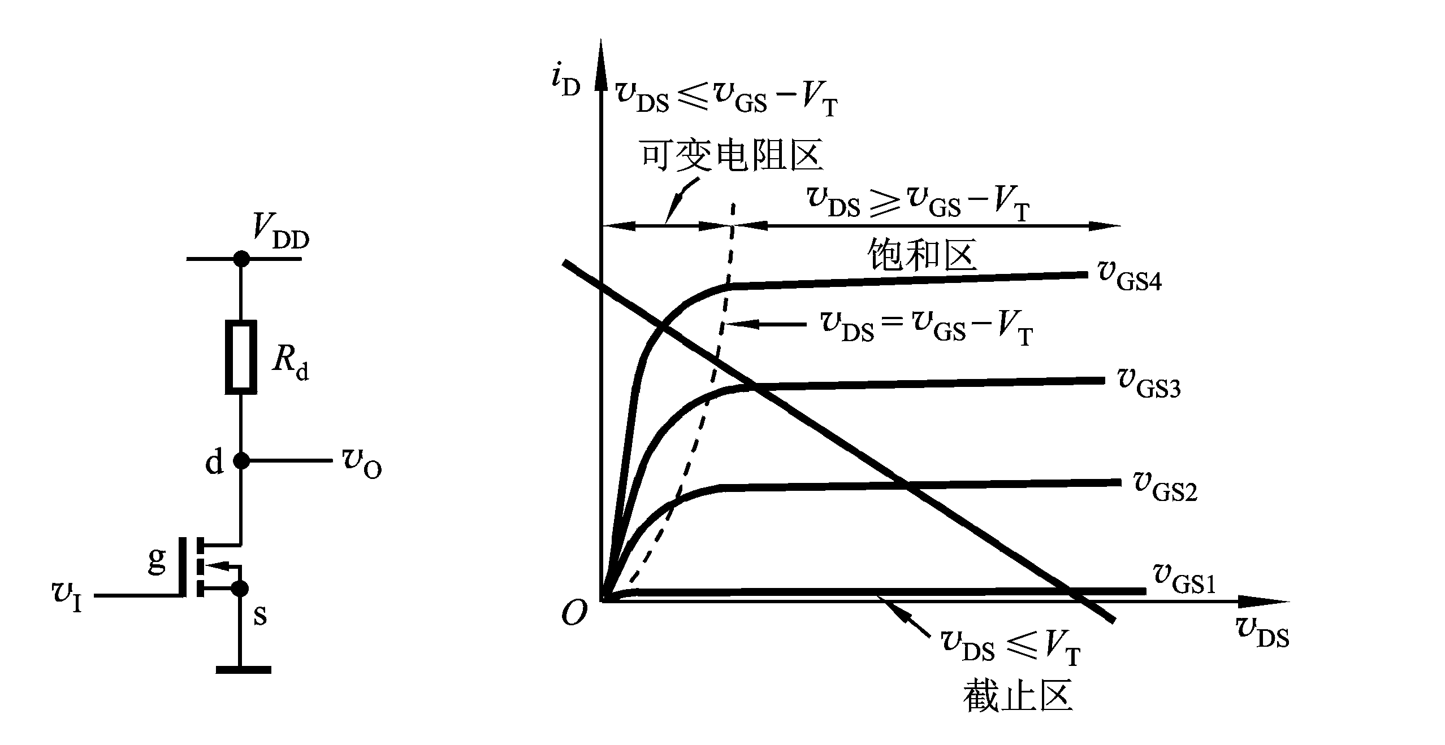
3.1.3 MOS开关及其等效电路
当υ_{I} < V_{T}
: MOS管截止， 输出高电平
当υ_{I} > V_{T}
：MOS管工作在可变电阻区，输出低电平

Slide 14
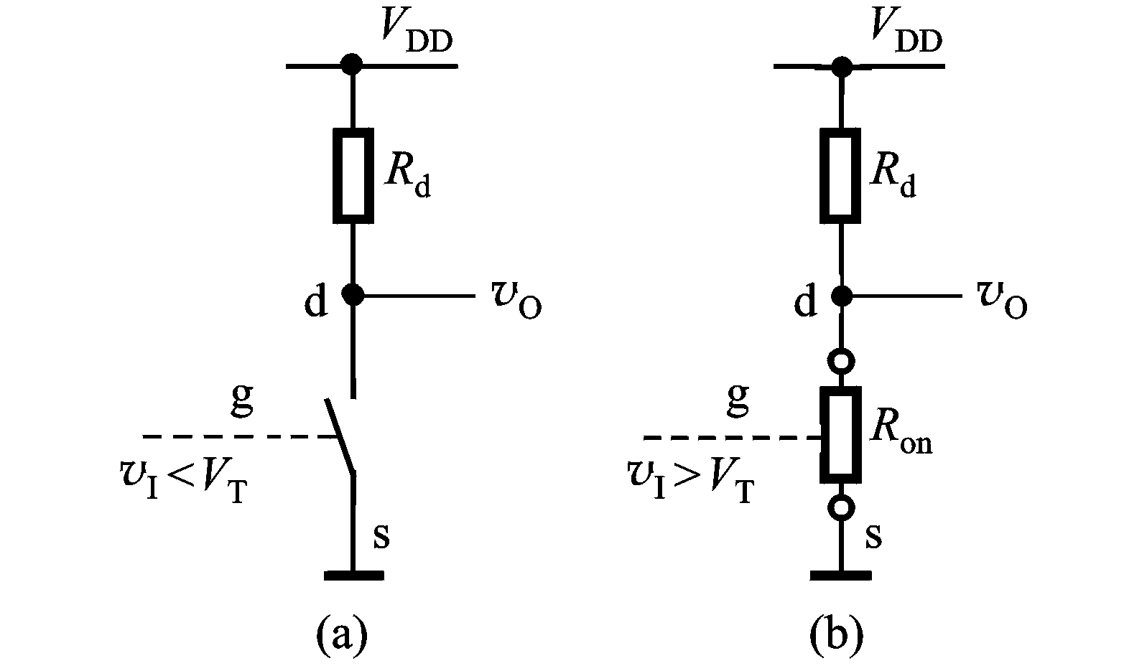
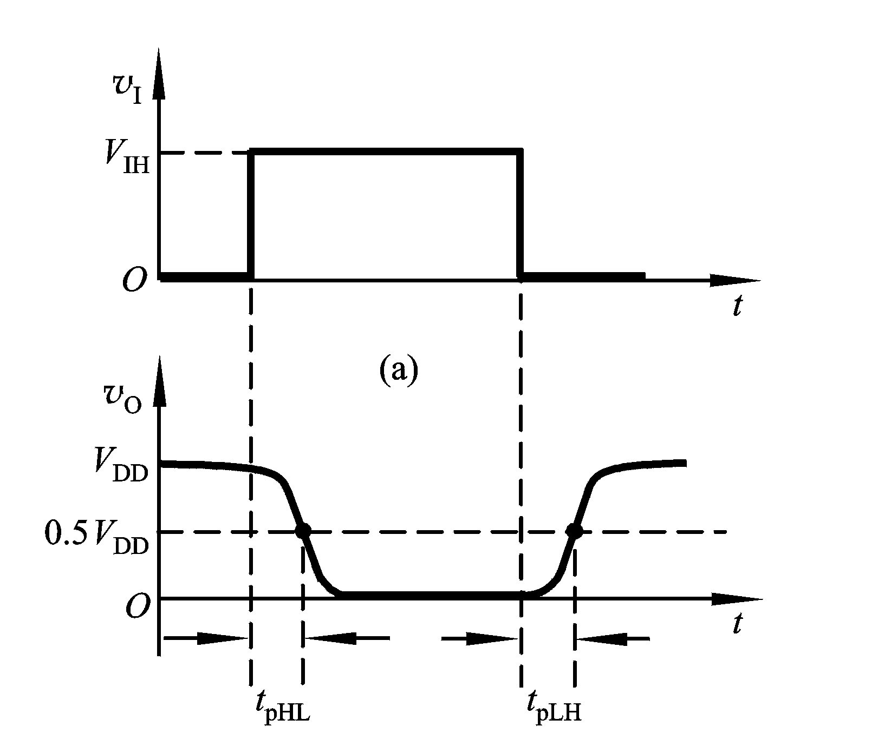
（1）当输入为低电平时：
MOS管截止，
相当于开关“断开”
输出为高电平。
（2）当输入为高电平时：
MOS管工作在可变电阻区，
相当于开关“闭合”，
输出为低电平。
MOS管相当于一个由v_{GS}控制的无触点开关。

Slide 15
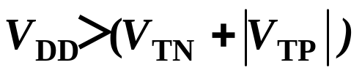

3.1.4 CMOS 反相器
1.工作原理
V_{TN} = 2 V
V_{TP} = − 2 V
v_{i}
v_{GSN}
v_{GSP}
T_{N}
T_{P}
v_{O}
+V_{DD}
+10V
0V
-10V
截止
10 V
0 V
导通
S₂
T_{P}
0 V
10 V
10V
0V
导通
截止
+10V
D₂
逻辑真值表
逻辑表达式
v_{i}
v_{O}
D₁
v_{i} (A)
v_{O}(L)
0V
0
1
S₁
T_{N}
0
1
1
逻辑图
A
L

Slide 16
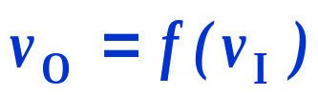
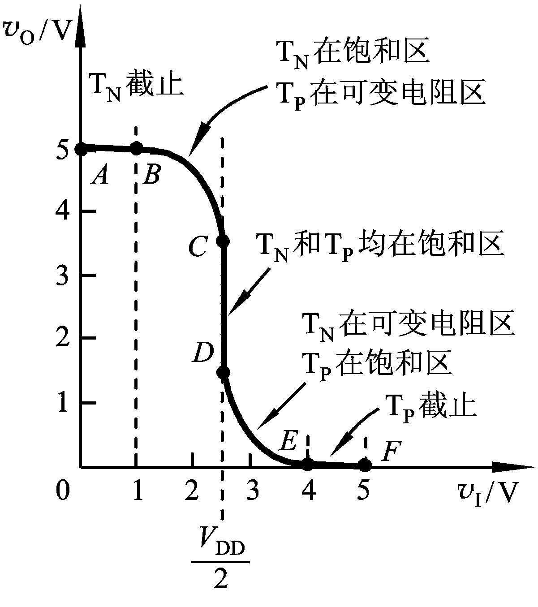
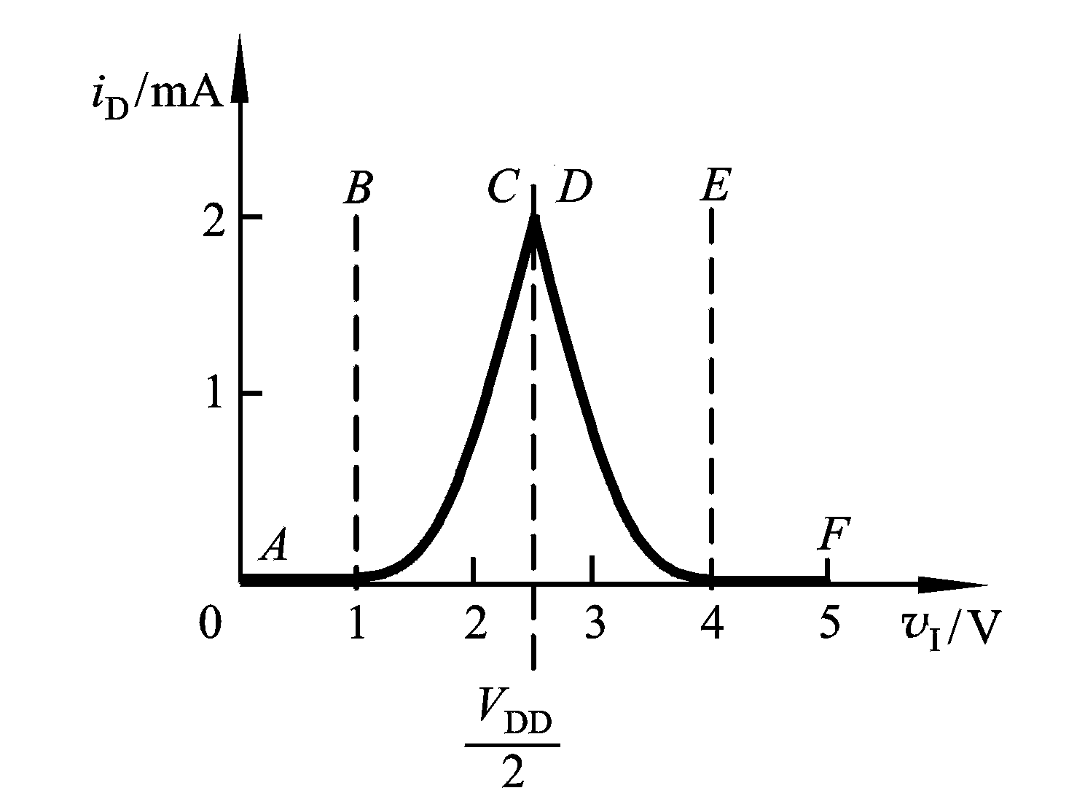
2. 电压传输特性和电流传输特性
电压传输特性
V_{TN}

Slide 17
3.1.5 CMOS 逻辑门
1.CMOS 与非门
V_{TN} = 2 V
V_{TP} = − 2 V
(a)电路结构
(b)工作原理
+V_{DD}
+10V
A B
T_{N1} T_{P1} T_{N2} T_{P2}
L
10V
0 0
截止
导通
截止
导通
1
T
P2
T
P1
L
0V
v_{L}
0 1
截止
导通
导通
截止
1
A
T
N1
v_{A}
1 0
导通
截止
截止
导通
1
B
T
1 1
导通
截止
导通
截止
0
N2
v_{B}
A
&
与非门
B
N输入的与非门的电路?
输入端增加有什么问题?

Slide 18

2.CMOS 或非门
+V_{DD}
V_{TN} = 2 V
V_{TP} = − 2 V
+10V
A
T
P1
A B
T_{N1} T_{P1} T_{N2} T_{P2}
L
B
截止
1
0 0
截止
导通
导通
10V
T
P2
导通
0
导通
0 1
截止
截止
0V
L
T
T
1 0
导通
截止
导通
0
N1
N2
截止
1 1
导通
导通
0
截止
截止
或非门
A
≥1
N输入的或非门的电路的结构?
B
输入端增加有什么问题?

Slide 19

3.1.6 CMOS漏极开路（OD）门
和三态输出门电路
1.CMOS漏极开路门
（1）CMOS漏极开路门的提出
+V_{DD}
+V_{DD}
输出短接，在一定情况下会产生低阻通路，大电流有可能导致器件的损毁，并且无法确定输出是高电平还是低电平。
A
A
B
B
1
0
T
N1
T
N2

Slide 20
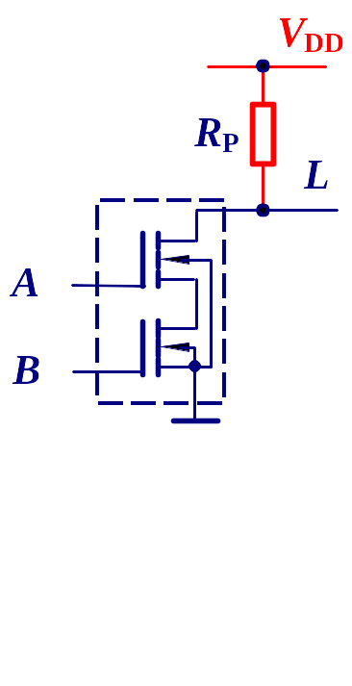
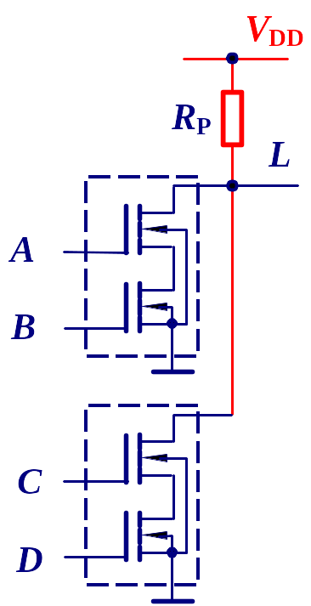
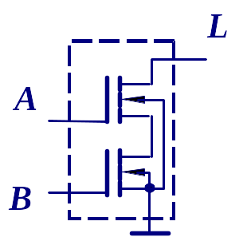
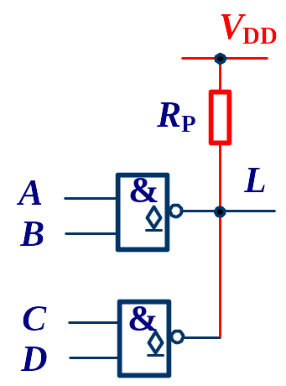
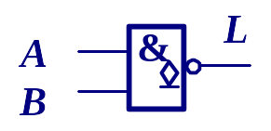

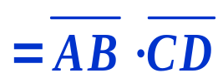
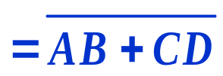
（2）漏极开路门的结构与逻辑符号
漏极开路门输出连接
电路
逻辑符号
+V_{DD}
T
P2
T
P1
L
A
T
N1
B
T
N2
V
SS
(a)工作时必须外接电源和电阻;
(b)与非逻辑不变
(c) 可以实现线与功能;

Slide 21
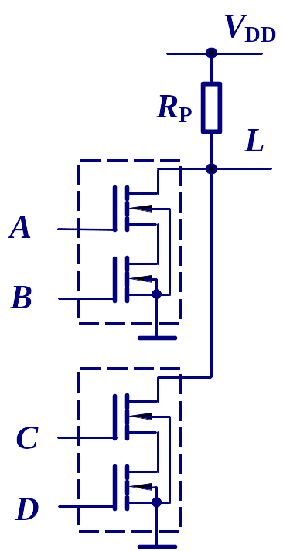
(3) 上拉电阻对OD门动态性能的影响
Rp的值愈小，负载电容的充电时间常数亦愈小，因而开关速度愈快。但功耗大,且可能使输出电流超过允许的最大值I_{OL(max）} 。
电路带电容负载
1
0
Rp的值大，可保证输出电流不能超过允许的最大值I_{OL(max）、}功耗小。但负载电容的充电时间常数亦愈大，开关速度因而愈慢。
C_{L}

Slide 22
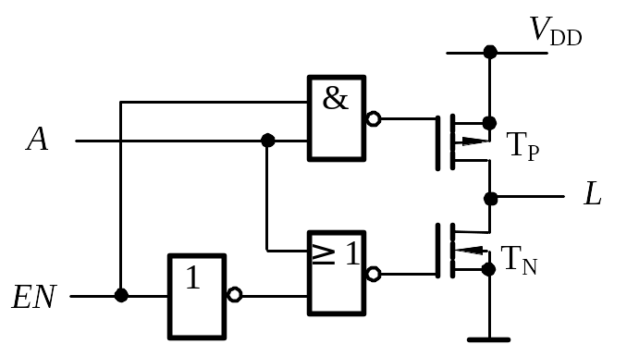
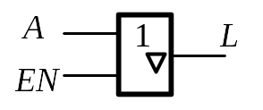
2.三态(TSL)输出门电路
1
0
1
X
1
0
截止
截止
导通
0
1
0
1
0
导通
截止
截止
1
0
0
1
使能EN
输入A
输出L
1
0
0
1
1
1
0
×
高阻
逻辑功能：高电平有效的同相逻辑门

Slide 23



作为与总线间的接口电路。
数据总线
G₁
G₂
G_{n}
…
1
EN
1
EN
1
EN
A₁
A₂
A_{n}
…
…
1
1
…
0
0
1
1
1
0
1
注意：
工作时，各使能端分时接入低电平。

Slide 24
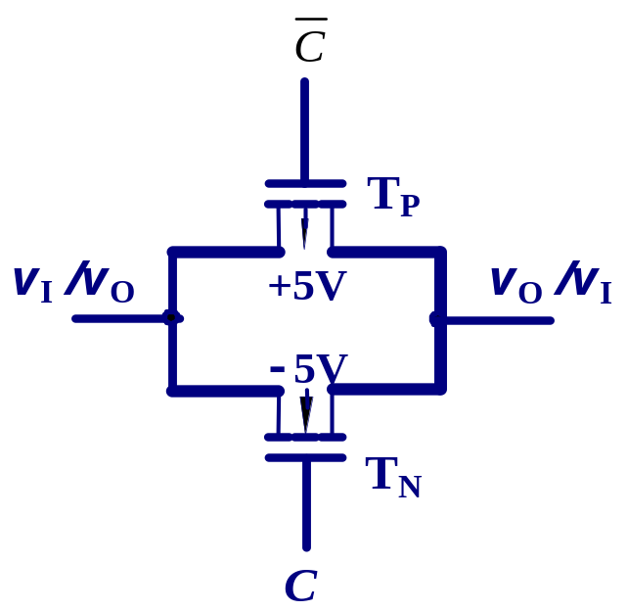
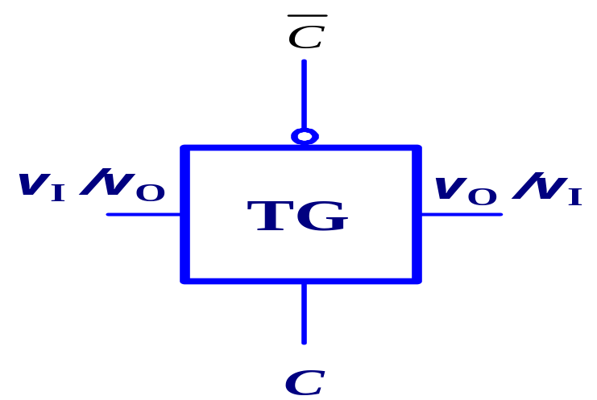
3.1.7 CMOS传输门(双向模拟开关)
1. CMOS传输门电路
电路
逻辑符号
C
等效电路
υ_{I} / υ_{O}
υ_{o}/ υ_{I}

Slide 25
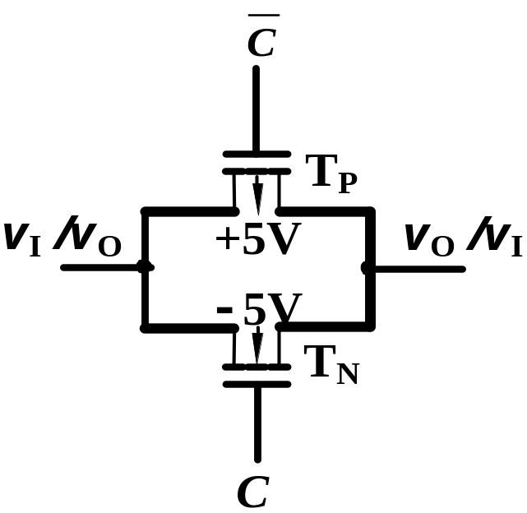
2、CMOS传输门电路的工作原理
设T_{P}:|V_{TP}|=2V， T_{N}:V_{TN}=2V
υ_{I}的变化范围为－5V到+5V。
+5V
c=0=-5V， c =1=+5V
−5V到+5V
1）当c=0， c =1时
υ_{GSN}= -5V − (－5V到+5V)=(0到-10)V
−5V
υ_{GSN}< V_{TN}, T_{N}截止
υ_{GSP}=5V − (-5V到+5V)=(10到0)V
υ_{GSP}>0, T_{P}截止
开关断开，不能转送信号

Slide 26

2）当c=1， c =0时
a、υ_{I}=−5V~3V
−5V
υ_{GSN}=5V − (－5V~+3V)=(10~2)V
C
T
υ_{GSN}>V_{TN}, T_{N}导通
P
+5V
b、υ_{I}=−3V~5V
v
I
/
v
O
v
O
/
v
I
–
5V
υ_{GSP}= −5V − (－3V~+5V)
=−2V ~ −10V
T
N
C
+5V
υ_{GSP} > |V_{T}|, T_{P}导通
C、υ_{I}=−3V~3V
T_{N}导通，T_{P}导通

Slide 27
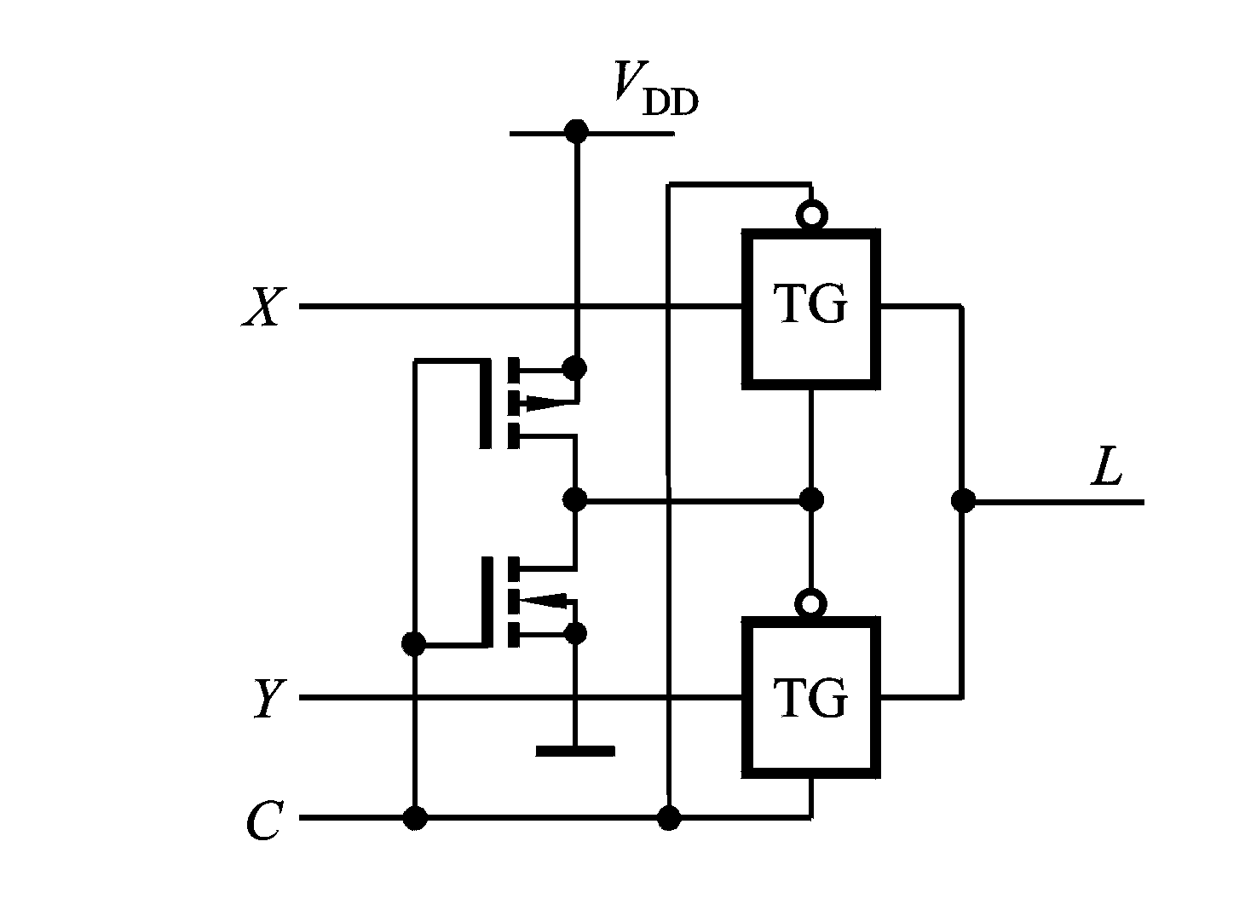
传输门的应用
传输门组成的数据选择器
C=0
TG1导通, TG2断开
L=X
C=1
TG2导通, TG1断开
L=Y

Slide 28
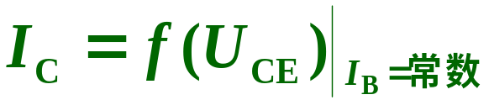
复习：三极管输出特性（以NPN为例）
I_{C} / mA
4
3
2
1
100 µA
80µA
60 µA
40 µA
20 µA
I_{B} = 0
1. 截止区
I_{B}= 0 时，I_{C} = I_{CEO}。 硅管约等于 1 μA，锗管约为几十 ~ 几百微安。
放
大
区
饱和区
放
大
区
条件：两个结都处于反向偏置。
O 5 10 15
U_{CE} /V
截止区
截止区
截止区

Slide 29

2. 放大区
条件：发射结正偏
集电结反偏
I_{C} / mA
4
3
2
1
100 µA
80µA
60 µA
40 µA
20 µA
I_{B} =0
对 NPN 管 U_{BE} > 0，U_{BC} < 0
放
大
区
放
大
区
放
大
区
特点：各条输出特性曲线比较平坦，近似为水平线，且等间隔。
集电极电流和基极电流体现放大作用，即
O 5 10 15
U_{CE} /V

Slide 30
3. 饱和区：
I_{C} / mA
条件：两个结均正偏
对 NPN 型管，U_{BE} > 0 U_{BC} > 0
4
3
2
1
100 µA
80µA
60 µA
40 µA
20 µA
I_{B} =0
特点：I_{C} 基本上不随 I_{B} 而变化，在饱和区三极管失去放大作用。 I _{C} ≠ β I_{B。}
饱和区
饱和区
饱和区
当 U_{CE} = U_{BE}，即 U_{CB} = 0 时，称临界饱和，U_{CE} < U_{BE}时称为过饱和。
O 5 10 15
U_{CE} /V
饱和管压降 U_{CES} < 0.4 V(硅管)，U_{CES}< 0. 2 V(锗管)

Slide 31
NPN型三极管的三种工作状态及其特点
工 作 状 态 |  | 截 止 | 放 大 | 饱 和
工 作 条 件 |  | i_{B} = 0 | 0＜ i_{B} ＜ I_{BS} | i_{B} ＞ I_{BS}
工 作 特 点 | 偏 置 情 况 | 发射结反偏 | 发射结正偏 | 发射结正偏
 |  | 集电结反偏 | 集电结反偏 | 集电结正偏
 |  | U_{BE}＜0， U_{BC}＜0 | U_{BE}＞0， U_{BC}＜0 | U_{BE}＞0， U_{BC}＞0
 | 集电极电流 | i_{C} = 0 | i_{C} =β i_{B} | i_{C} = I_{CS}
 | c、e间电压 | u_{CE} = V_{CC} | u_{CE} = V_{CC} - i_{C} R_{C} | u_{CE} = U_{CES} ≈0.3V
 | c、e 间等效电阻 | 很大， | 可变，受i_{B} 控制 | 很小，
 |  | 相当开关断开 |  | 相当开关闭合

Slide 32
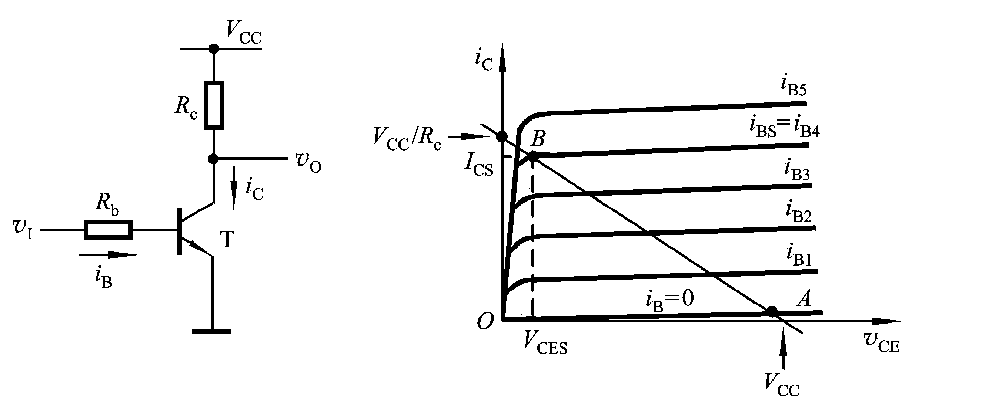
3.2 TTL逻辑门
3.2.1 BJT的开关作用
v_{I}=0V时:
i_{B}≈0，i_{C}≈0，v_{O}＝V_{CE}≈V_{CC}，c、e极之间近似于开路
v_{I}=5V时:
i_{B}>I_{BS}，i_{C}≈I_{CS}，v_{O}＝V_{CE}≈0.2V，
c、e极之间近似于短路

Slide 33
BJT的开关时间
BJT的开关过程和二极管一样， BJT饱和与截止两种状态的转换也是需要一定的时间。
u_{i}
t_{d} :延迟时间
+V_{B2}
t_{r} :上升时间
o
t_{s} :存储时间
-V_{B1}
t
i_{C}
t_{f} :下降时间
I_{CS}
0.9I_{CS}
开通时间t_{on}：= t_{d}+ t_{r}
0.1I_{CS}
o
关闭时间t_{off}：= t_{s}+ t_{f}
t_{r}
t_{s}
t
t_{d}
t_{f}

Slide 34
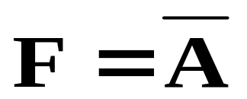
三极管非门
输入与输出电压关系表
u
u
+12V
+3V
钳位二极管
A
F
0V
3.7V
3V
0.3V
R₁
D
F
A
R₂
真值表
A
F
0
1
逻辑符号：
1
0
1
A
F
逻辑式：

Slide 35
3.2.2 基本的BJT反相器的动态性能
由于PN 结的电荷存储效应，带电阻负载的BJT反相器动态性能不理想。
V_{CC}
在BJT反相器带负载电容C_{L}时，在反相器输出u_{o}由低向高过渡时，电源由R_{C}向C_{L}充电；在u_{o}由高向低过渡时，C_{L}通过T放电。
这样必然增加u_{o}上升时间和下降时间，导致反相器的开关速度下降。
R_{c}
L
R_{b}
A
C_{L}
T
带负载电容C_{L}的BJT反相器

Slide 36
3.2.3 TTL反相器的基本电路
1、电路组成
输出级
T₃、D、T₄和R_{c4}构成推拉式的输出级。用于提高开关速度和带负载能力。
V
(5V)
输入级
T₁和电阻R_{b1}组成。用于提高电路的开关速度
CC
中间级
T₂和电阻R_{c2}、R_{e2}组成，从T₂的集电极和发射极同时输出两个相位相反的信号，作为T₃和T₄输出级的驱动信号；
R
b1
R
c
2
R
c
4
4k
Ω
1.6k
Ω
130
Ω
T
4
T
1
T
2
D
+
v
I
+
–
T
3
v
O
负载
–
R
e2
1K
Ω
输入级
中间级
输出级

Slide 37
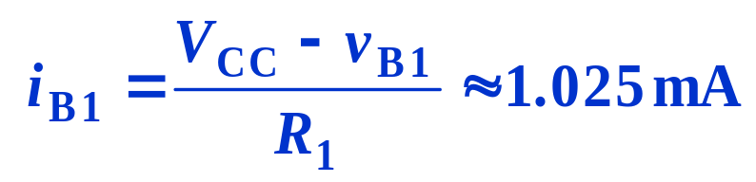
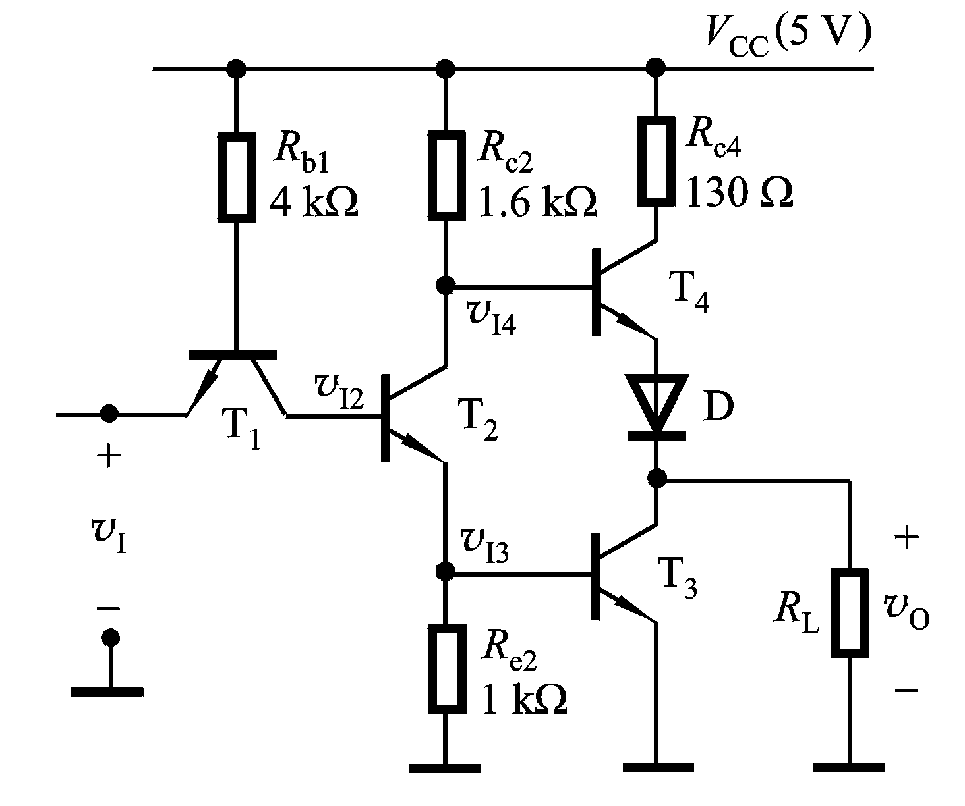
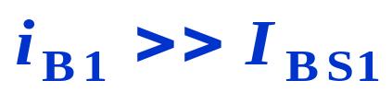
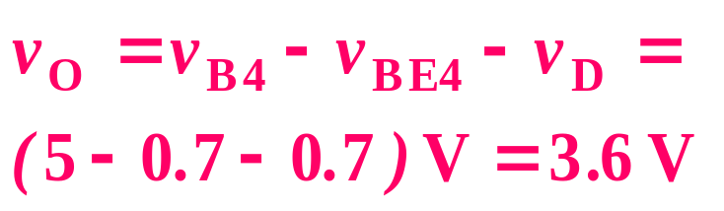
2、TTL反相器的工作原理
（1）当输入为低电平（υ_{I} = 0.2 V）
T₁ 的基极电压无法使 T₂ 和T₃ 的发射结导通
0.9V
3.6V
T₂ 、 T₃截止，T₄ 、D导通
T₁ 深度饱和
拉电流
拉电流负载
Notes:
图中看出，谐波次数越高，幅值分量越小，对原波形的贡献越小，所以在一定条件下可忽略高次谐波。

Slide 38





（2）当输入为高电平（υ_{I} = 3.6 V）
假设 T₁ 发射结正偏
4.3V
2.1V
则 T₁ 的集电结和 T₂、T₃的发射结(3 个 PN 结)导通
1.4V
0.7V
故假设不成立，T1 发射结反偏
T₁ 正常放大时 :发射结正偏，集电结反偏，即 u_{C}> u_{B} > u_{E}
现在 : u_{E}> u_{B} > u_{C} ，即
发射结反偏
集电结正偏
i
b
倒置放大
i
i
= β_{i} i_{b}
c′
e′
e
c
=(1+ β_{i} )i_{b}

Slide 39
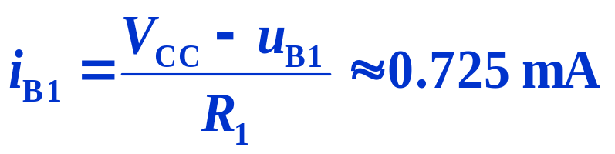

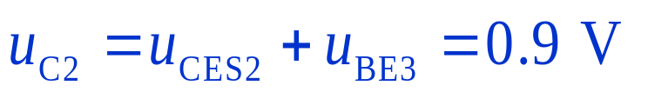
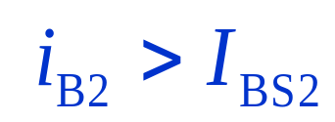
T₁:倒置的放大状态。
0.9V
+V_{CC}
R_{L}
假设 T₂ 饱和导通
若无 D，此时 T₄ 可以导通，电路将不能实现正常的逻辑运算
0.2V
灌电流负载
灌电流
T₄ 、D 均截止
因为
T₂ 饱和的假设成立
思考：
D 的作用？
同理可推得：T₃ 饱和导通
使输出为低电平. v_{O}=v_{C3}=V_{CES3}=0.2V

Slide 40
逻辑真值表
输入A | 输出L
0 | 1
1 | 0
逻辑表达式
L = A
输入
T₁
T₂
T₃
D₄
T₄
输出
低电平
饱和
截止
截止
导通
导通
高电平
高电平
倒置工作
饱和
饱和
截止
截止
低电平

Slide 41
3、采用输入级以提高工作速度
当输入由3.6V到0.2V的瞬间，
T₂、T₃管的状态变化滞后于T₁管，仍处于导通状态。
T₁工作在放大状态。T₁管射极电流（1+β₁ ）i_{B1} ，很快地从T₂的基区抽走多余的存储电荷,使T₂、T₃截止，同时使T₄、D迅速导通，从而加速了输出由低电平到高电平的转换。

Slide 42
4、采用推拉式输出级以提高开关速度和提高带负载能力
a)带负载能力
当υ_{O}=0.2V时
当输出为低电平时，T₄截止，T₃饱和导通，其饱和电流全部用来驱动负载
当υ_{O}=3.6V时
T₃截止，T₄组成的电压跟随器的输出电阻很小，输出高电平稳定，带负载能力也较强。

Slide 43
b)输出级对提高开关速度的作用
输出端接负载电容C_{L}时，
υ_{O}由低到高电平跳变的瞬间，C_{L}充电，其时间常数很小使输出波形上升沿陡直。而当υ_{O}由高变低后， C_{L}很快放电，输出波形的下降沿也很好。

Slide 44
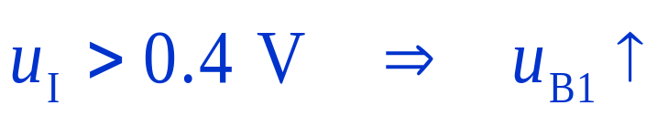
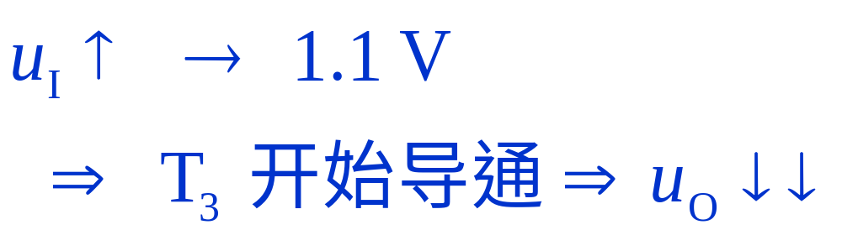

TTL反相器的传输特性
传输特性曲线可用ABCDE 折线近似描述，其中：
AB段为截止区；
BC段为线性区；
CD段为过渡区；
DE段为饱和区。
u_{O}/V
A
B
3.6V
C
2.48V
0.2V
D
E
u_{I}/V
O
1
2
3
0.4V
1.1V
1.2V
CD 段：
BC 段：
u_{I} > 1.2 V ，
DE 段：
AB段：输入低电平（＜0.4V），T₁饱和，T₂和T₃截止，T₄导通，输出高电平（3.6V）。而在B点， T₁仍然饱和，但由于u_{B2}=u_{I}+V_{CES}=0.4+0.2=0.6V， T₂的发射结开始正偏导通。
T₂ 、T₃ 饱和导通， T₄ 、D 截止。
T₂ 开始导通(放大区)，T₃仍截止。
u_{O} = U_{OL} = 0.2 V

Slide 45
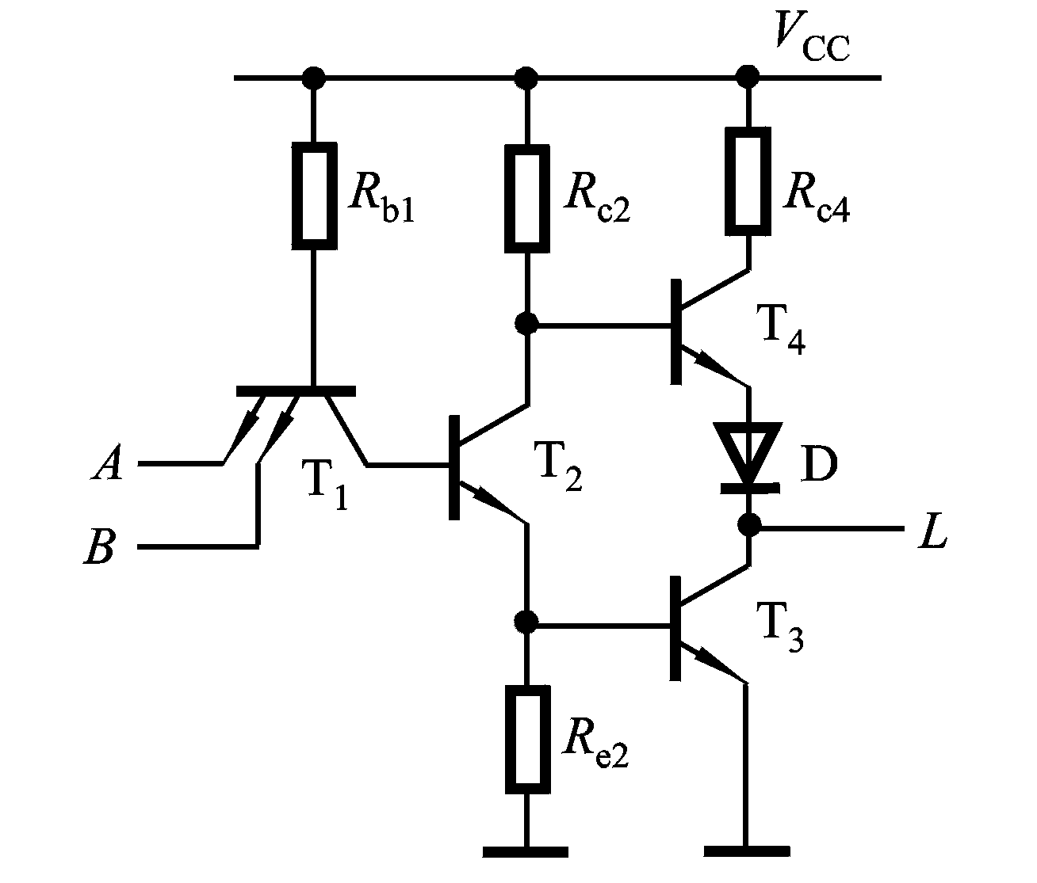
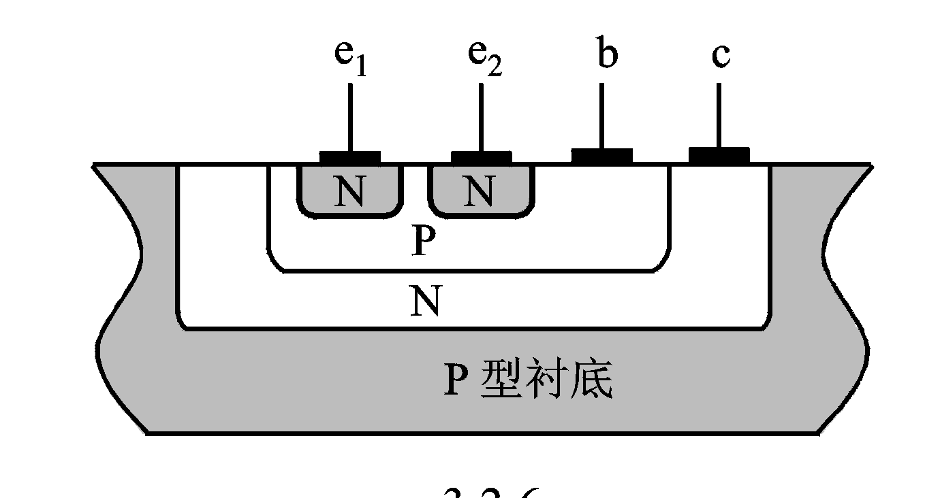
3.2.4 TTL逻辑门电路
一、 TTL与非门
1、电路结构
多发射极BJT
b
c
e
e
A
&
B
L
=
A
B

Slide 46
2、工作原理
(1) 任一输入为低电平 （0.2V）时
+5V
不足以让
T_{2、}T₃导通
R₁
R₂
R₄
4k
1.6KΩ
130Ω
0.9V
b₁
c₁
T₄
A
T₂
B
T₁
D
C
F
“0”
T₃
3.6V
T₂ 、 T₃截止
R₃
1KΩ
T₄ 、 D 导通

Slide 47
(2) 输入都为高电平 （3.6V）时
+5V
R₁
R₂
R₄
4k
1.6KΩ
130Ω
2.1V
b₁
T₄
A
T₂
B
T₁
D
C
F
3.6V
T₃
0.2V
T₂ 、 T₃ 导通
R₃
1KΩ
T₄ 、 D 截止

Slide 48
?输入端通过电阻R接地
+5V
R₁
R₂
R₄
3k
b₁
c₁
T₃
A
T₂
B
T₁
D
问题：这时，输入是“1”还是“0”？
C
F
R
u_{i}
T₄
R₃
R 较小时：u_{i}较小， T₂不导通，输出高电平。
R增大时：R↑→ u_{i}↑→ u_{i} =U_{T} 时，输出低电平。

Slide 49

补充：TTL与非门的输入负载特性
V_{CC}
(5V)
输入负载特性
R_{b1}
R_{c2}
R_{c4}
u_{I} /V
T₄
2
阈值电压U_{T}
T₂
L
1.2
T₁
1
T₃
u_{I}
0
R_{i}
R_{e2}
2
4
6
R_{i} /KΩ
（1）Ron — 开门电阻（2.5 kΩ）
（2） R_{off} — 关门电阻（< 0.8 kΩ）
保证TTL与非门关闭，输出为标准高电平时，所允许的R_{i}的最大值。
保证TTL与非门导通，输出为标准低电平时，所允许的R_{i}的最小值。
即： ，输入为高电平
即：当 R_{i} 为 0 .8 kΩ 以下电阻时 , 输入端相当于低电平。

Slide 50
练习：图（a）电路为TTL电路，写出逻辑代数式，列真值表，并对照图 （b）输入波形画出输出波形。
Y
=1
A
B
＆
≥1
C
A
B
C
20KΩ
Y
图（b）
图（a）

Slide 51
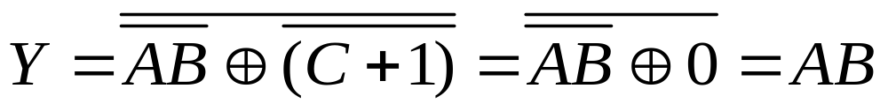
解：
（1）
（2）
列真值表
（3）
画波形图
A
B
C
Y
A
0 0 0
0
0 0 1
0
B
0 1 0
0
0 1 1
0
C
1 0 0
0
Y
1 0 1
0
1 1 0
1
1 1 1
1

Slide 52
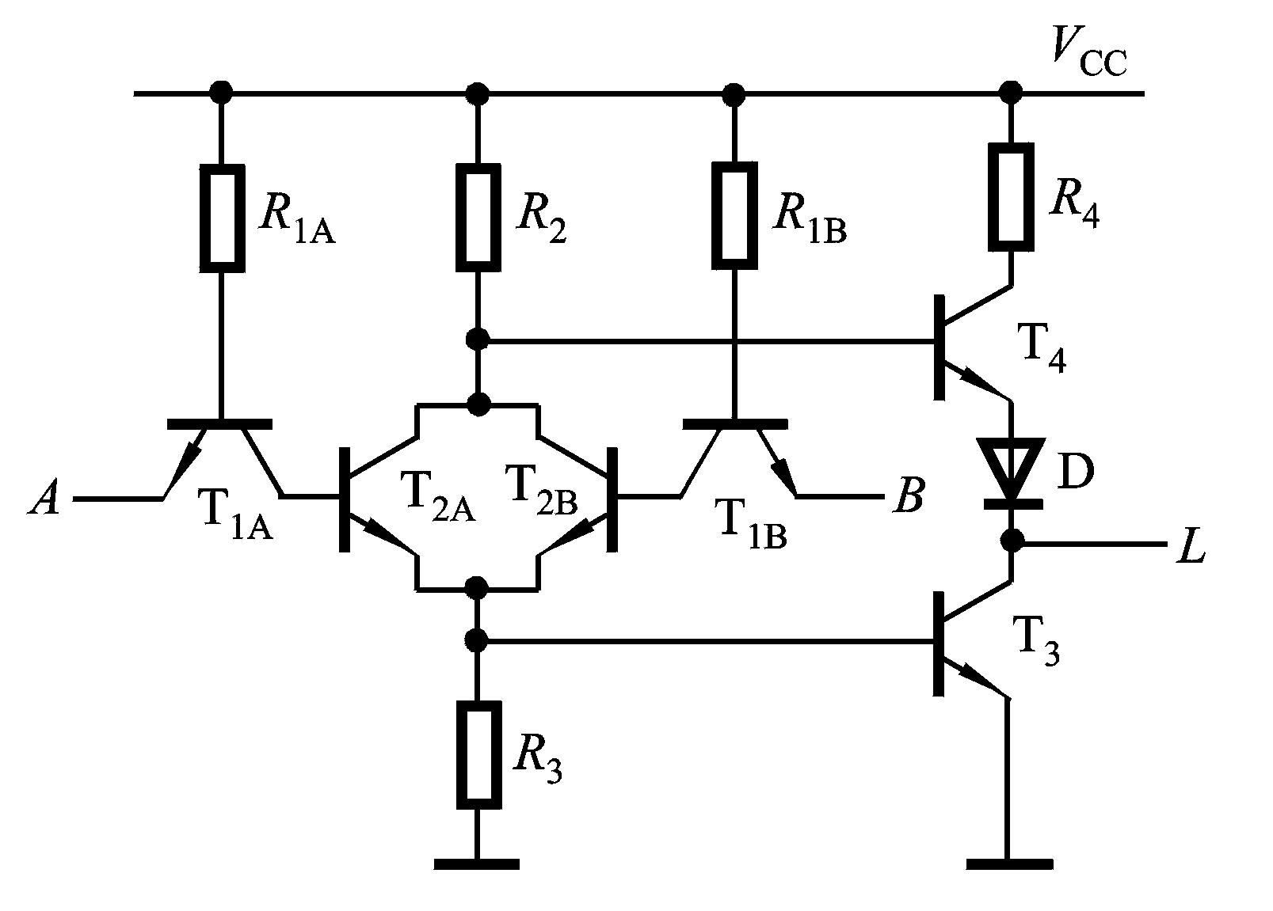
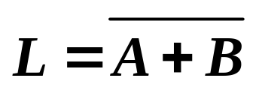
二、 TTL或非门
1、若A、B均为低电平:
T_{2A}和T_{2B}均将截止，
T₃截止。 T₄和D饱和，
输出为高电平。
2、若A、B中有一个为高电平:
T_{2A}或T_{2B}将饱和，
T₃饱和，T₄截止，
输出为低电平。
逻辑表达式

Slide 53





3.2.5集电极开路门（OC门）和三态门
一、集电极开路门（OC门）
（Open Collector)
1、 问题的提出
标准TTL与非门进行与运算:
能否“线与”？
A
B
&
E
&
1
G
A
B
&
E
C
D
&
F
G
C
D
&
F
问题：TTL与非门能否直接线与？

Slide 54
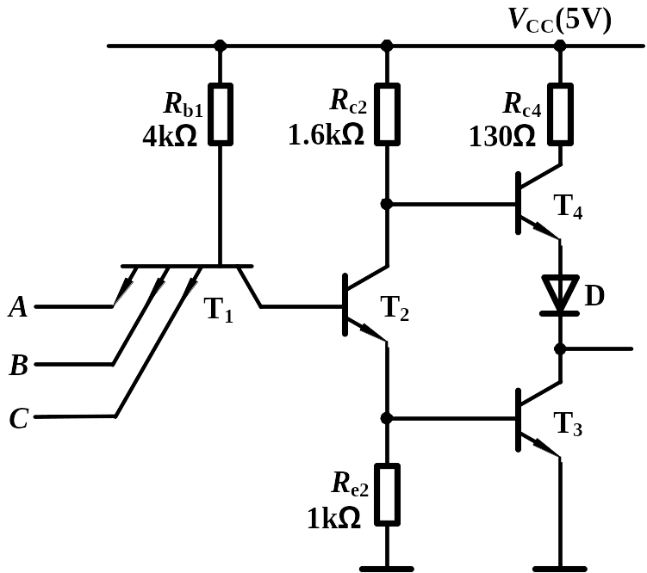
a、造成输出为低电平的逻辑门输出级的损坏
b、输出逻辑电平错误
v_{OH}
v_{OL}
不能 “线与”

Slide 55

2、 OC门的电路结构和符号
+V_{CC}
+5V
R₁
R₂
+V ′_{CC}
+V ′_{CC}
外
接
A
R_{C}
R_{C}
T₂
A
&
Y
T₁
Y
B
B
T₃
R₃
OC 门必须外接负载电阻和电源才能正常工作。

Slide 56
OC门可以实现“线与”功能。
U_{CC}
U_{CC}
R_{P}
R_{P}
&
F
F₁
T₃
&
输出级
F₂
T₃
&
T₃
F₃
分析： F₁、F₂、F₃任一导通，则F=0。 F₁、F₂、F₃全截止，则F=1 。
∴F=F₁F₂F₃

Slide 57
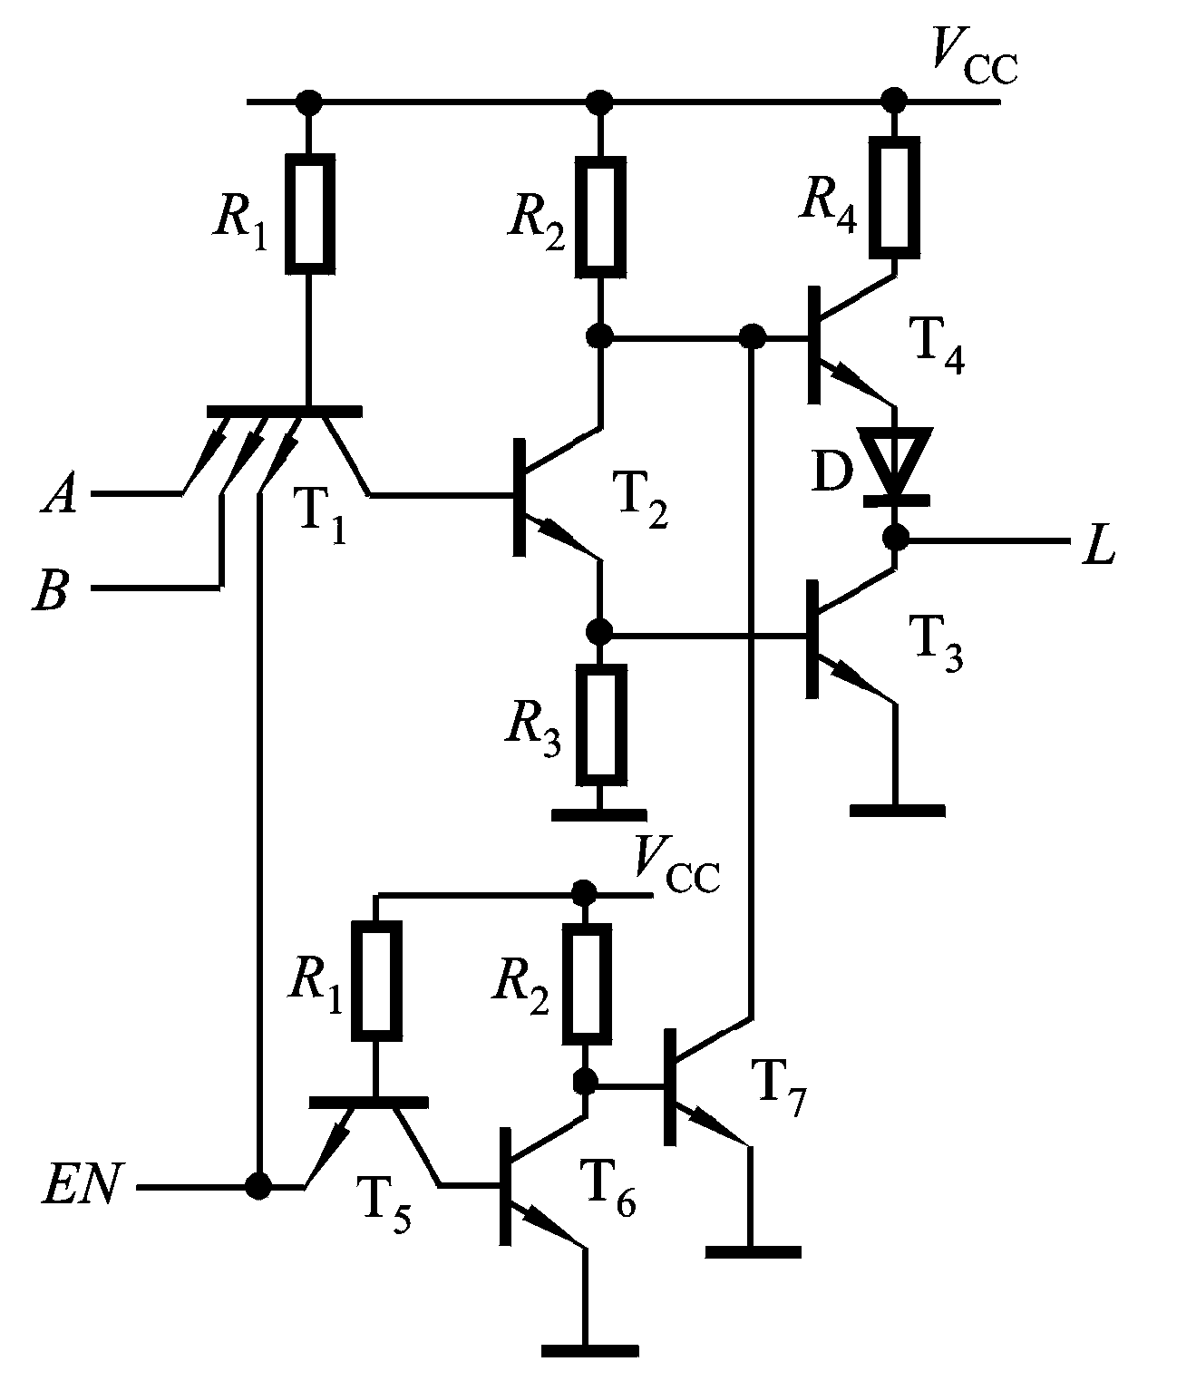
二、 三态与非门（TSL）
1、电路结构和工作原理
（1）当EN= 3.6V时
三态与非门真值表
EN | 数据输入端 |  | 输出端L
 | A | B
1 | 0 | 0 | 1
 | 0 | 1 | 1
 | 1 | 0 | 1
 | 1 | 1 | 0
0

Slide 58
（2）当EN= 0.2V时
真值表
EN | 数据输入端 |  | 输出端L
 | A | B
1 | 0 | 0 | 1
 | 0 | 1 | 1
 | 1 | 0 | 1
 | 1 | 1 | 0
0 | × | × | 高阻
=
____
逻辑符号
高电平
使能
L
AB
与非逻辑
EN =1
A
=
&
L
L
Z
高阻状态
B
EN = 0
EN
EN

Slide 59
例（T3.1.5）为什么说74HC系列CMOS与非门在+5V电源工作时，输入端在以下4种接法下都属于逻辑0：（1）输入端接地；（2）输入端接低于 1.5V 的电源；（3）输入端接同类与非门的输出低电平 0.1 V；（4）输入端通过10KΩ的电阻接地。
解：
因为逻辑0 表示低电平，而 ⑴ ⑵ ⑶的电压都属于CMOS与非门的输入低电平U_{IL}，所以这3种接法都属于逻辑0。
（4）因为 CMOS门电路输入电流近似为零 ,所以u_{I} 属于逻辑0 。
例（T3.2.2）为什么说TTL与非门的输入端在以下4种接法下都属于逻辑1： （1）输入端悬空；（2）输入端接高于 2 V 的电源；（3）输入端接同类与非门的输出高电平 3.6 V；（4）输入端通过10KΩ的电阻接地。
解：
因为逻辑1 表示高电平，而 ⑴ ⑵ ⑶的电压都属于TTL与非门的输入高电平U_{IH}，所以这3种接法都属于逻辑1。
（4）因为 R_{i} = 10KΩ ＞R_{on} ,所以u_{I} 属于逻辑1 。

Slide 60
3.5 逻辑描述中的几个问题
3.5.1 正负逻辑问题
一、 正负逻辑的规定
正逻辑体制:将高电平用逻辑1表示，低电平用逻辑0表示
负逻辑体制:将高电平用逻辑0表示，低电平用逻辑1表示
1
0
正逻辑
负逻辑
0
1

Slide 61
采用正逻辑
___与非门
二、 正负逻辑等效变换
A
B
L
某电路输入与输出电平表
0
0
1
A
B
L
0
1
1
L
L
H
1
0
1
1
1
0
L
H
H
H
L
H
采用负逻辑
___或非门
H
H
L
A
B
L
正逻辑
负逻辑
1
1
0
与非 ⇔ 或非
1
0
0
与 ⇔ 或
0
1
0
非 ⇔ 非
0
0
1

Slide 62
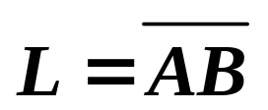
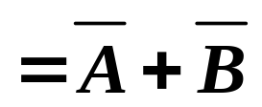
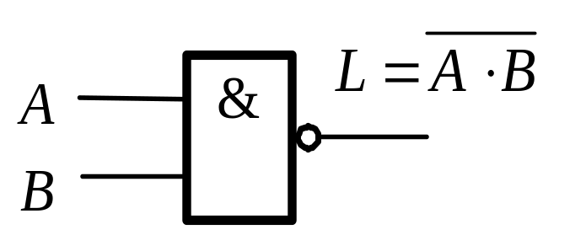
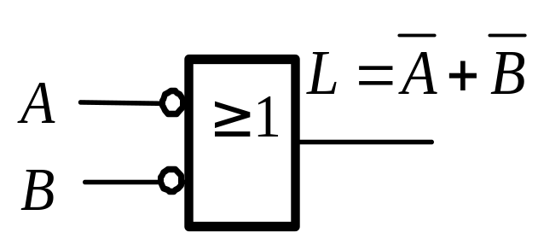

3.5.2 基本逻辑门电路的等效符号及其应用
系统输入信号中，有的是高电平有效，有的是低电平有效。
低电平有效，输入端加小圆圈；高电平有效，输入端不加
小圆圈。
1、 基本逻辑门电路的等效符号
与非门及其等效符号
Notes:
放大电路存在电抗元件，如电容、电感。因此输入信号的频率不同，电路的输出响应也不同。

Slide 63
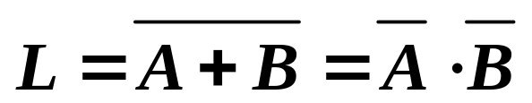



或非门及其等效符号

Slide 64





Slide 65



逻辑门等效符号的应用
利用逻辑门等效符号，可实现对逻辑电路进行变换，
以简化电路，能减少实现电路的门的种类。

Slide 66




逻辑门等效符号强调低电平有效
L=0
控制电路

Slide 67



如RE、AL都要求高电平有效，EN低电平有效
如RE、AL都要求低电平有效，EN高电平有效
如RE、AL都要求高电平有效，EN高电平有效

Slide 68
3.6 逻辑门电路使用中的几个实际问题
对于门电路来说，其主要的参数有传输延迟时间、功耗、噪声容限、带负载能力等，据此可以正确地选用一种器件或两种器件混用。要考虑不同电路之间的接口技术、门电路与负载之间的匹配及抗干扰措施等实际问题。
(一)各种门电路之间的接口问题
① CMOS 门驱动TTL门
② TTL门驱动 CMOS门
(二)门电路带负载时的接口电路
①用门电路直接驱动显示器件
② 机电性负载接口
(三)抗干扰措施

Slide 69


3.6.1 各种门电路之间的接口问题
在多种逻辑器件混合使用时，由于各种器件的电压和电流的参数不同，因而需要采用接口电路，并且一般需要考虑下面三个问题：
① 驱动器件必须能对负载器件提供灌电流最大值。
②驱动器件必须能对负载器件提供足够大的拉电流。
③驱动器件的输出电压必须处在负载器件所要求的输入电压范围，包括高、低电压值。

Slide 70
一、CMOS 门驱动TTL门
在这种情况下，只要两者的电压参数兼容（后者的高、低电平在前者输出电压的高、低电平的范围内），不需另加接口电路，仅按电流大小计算扇出系数即可。
例： 74 HC00 与非门驱动一个基本TTL反相器和六个74LS门电路。验算CMOS门电路是否过载？
V_{DD}
V_{CC}
R₁
R₂
解：
T₁
由附录C查得：基本TTL门：
I_{IL}=1.6mA，六个74LS门总电流
I_{IL}=6×0.4mA=2.4mA，所以
I_{IL（total)} =1.6+2.4=4mA
而74HC00的 I_{OL}=4mA，所以被驱
动的TTL电路没有过载。
T₄
T₃
T₂
R₃
CMOS 门
TTL门

Slide 71
二、TTL门驱动CMOS门
当TTL输入为低电平，其输出电压与 CMOS HC的输入电压是不兼容的。例如LSTTL的V_{OH（min)} 为2.7V，而HC CMOS 的V_{IH（min)} 为3.5V。为了克服这一矛盾，常采用如图的措施。 R_{P}称为上拉电阻，其数值取决于负载器件的数目及电路的电流参数。
TTL与CMOS-HCT的电压参数是兼容的。
V_{CC}
V_{DD}
R₁
R₃
R_{P}
T₄
T₁
T₂
T₃
T₂
R₂
TTL门
CMOS 门

Slide 72




3.6.2 带负载时的接口电路
一、用门电路直接驱动显示器件
门电路的输入为低电平，输出为高电平时，LED发光
当输入信号为高电平，输出为低电平时，LED发光

Slide 73
二、机电性负载接口
在工程实践中，常用数字电路控制机电性系统的功能。原理是用数字电路控制继电器，进一步用继电器的开关触点控制机电性系统的电机设备。对于额定值大的继电器，需要用运算放大器将数字电路输出电压和电流提升到必须的数–模电压和电流接口值。对于小型继电器，可以在数字电路后将两个反相器并联作为驱动电路。
74HC04
继电器
1
50Ω
输入信号
D
1
50Ω
74HC04

Slide 74
3.6.3 抗干扰措施
一、 多余输入端的处理措施
集成逻辑门电路在使用时，一般不让多余输入端悬空，以防止干扰信号的引入。对多余输入端的处理以不改变电路的工作状态（逻辑关系）及稳定可靠为原则。
对于TTL与非门，一般可将多余输入端通过上拉电阻（1~3KΩ）接电源正极。对于TTL或非门，一般可将多余输入端通过一限流电阻（100Ω）接地。
对于CMOS电路，多余输入端可根据需要使之接地（或非门）或直接接电源（与非门）。
二、 去耦合滤波器
三、 接地和安装工艺

Slide 75
作业：
P122 3.1.9
P124 3.2.3

